Slide 1
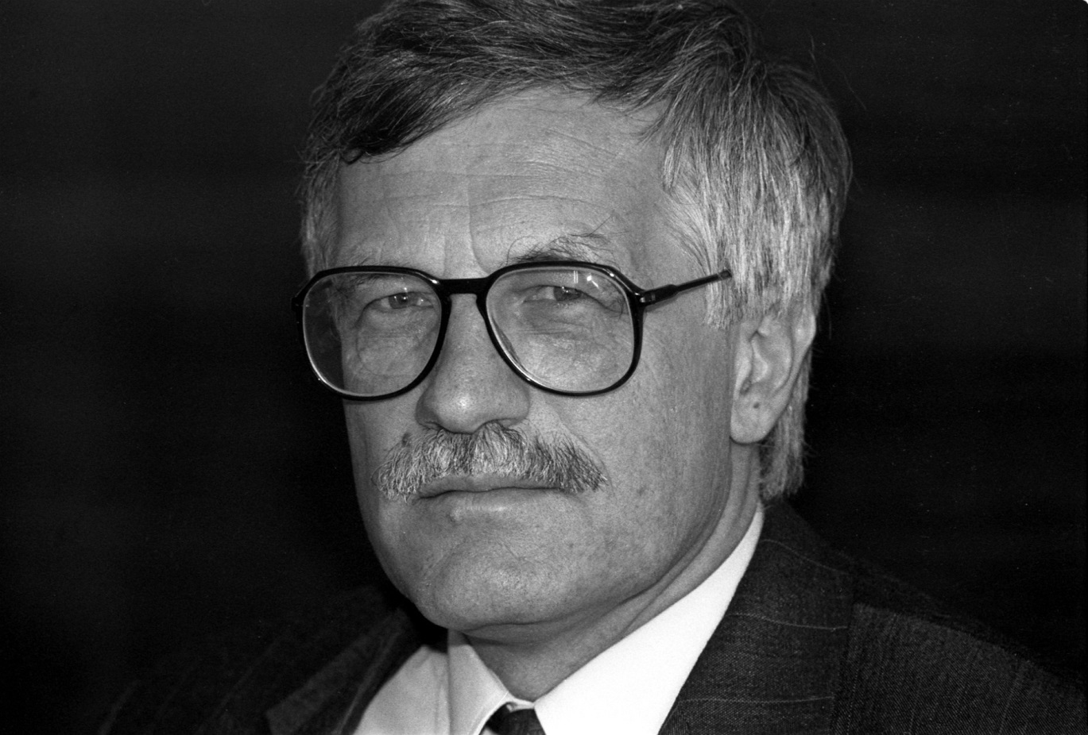
VÁCLAV KLAUS
10 Let na Pražském hradě
Adam Folvarčný, 427394
Hračja Gjulzadjan, 427048
Veronika Holcová, 427375
Martina Václavková, 427402

Slide 2
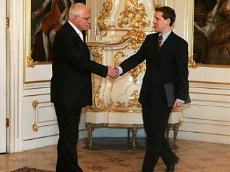
Václav Klaus – Domácí politika
Pět předsedů vlády za jeho úřadu
První Klausův předseda a první vládní krize
Luxusní byt Stanislava Grosse > Krize vlády > Demise vlády
David Rath – střet zájmů?
Věci veřejné, Vít Bárta, Radek John a aktivní přístup Klause
Podepisování, vetování zákonů

Slide 3
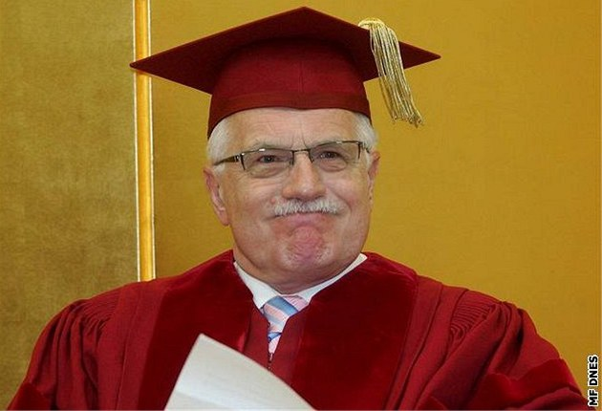
Václav Klaus – jmenování, amnestie
Jmenování guvernérů, profesorů bez problémů
Spory v oblasti jmenování soudců, vyhlášení amnestie, milostí
Krize při jmenování soudců Ústavního soudu 2003-2005
Odmítnutí jmenování soudců (případ P. Langera) - 2005
Vyhlášení amnestie 1.1 2013

Slide 4
Václav Klaus – Zahraniční politika
První období v úřadu klidnější
Primární problémy s levicovou, eurooptimistickou vládou
Problém komunikace a koordinace na trase vláda – hrad
Zejména otázka zastupování státu navenek (prolínání projevů a osobních stanovisek, nedostatečný respekt státního konsenzu)
Spíše menší kauzy a problémy (projevy, názory)
První „ne“ Schwarzenbergovi
Od počátku větší pragmatismus vůči nedemokraciím (obrat v otázce LP?.. a důraz na hospodářskou a ekonomickou diplomacii)

Slide 5
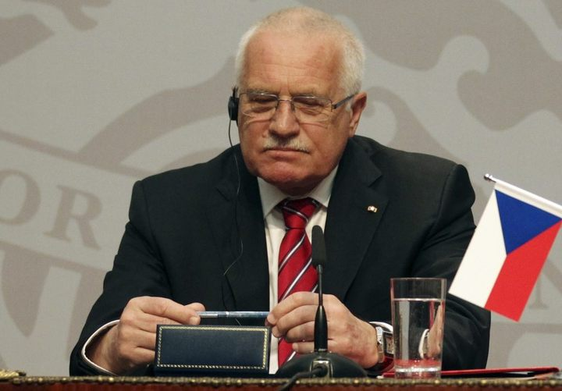
Václav Klaus – Zahraniční politika
Konec ohrožení nezvolením
Vyostřování rétoriky (bučení v EP 2009)
Leitmotiv Lisabonské smlouvy a její ne/ratifikace
Proti vládnímu postoji – případ Gruzie a Kosova
Reprezentace státu – „chilská ostuda“
Výklad ústavy – první spory o velvyslance
Od počátku větší pragmatismus vůči nedemokraciím (obrat v otázce LP?.. a důraz na hospodářskou a ekonomickou diplomacii)

Slide 6
Děkujeme za pozornost.

Slide 7
Použité zdroje
Borčany, Vít. 2012. Evropská dimenze zahraniční politiky prezidenta Václava Klause. Brno: Masarykova univerzita. Cabada, Ladislav et al. 2014. Proměny postavení prezidenta ve střední Evropě. Brno: Václav Klemm.
Klimeš, David. 2013. Václav Klaus: Deset let na pražském hradě. Praha: Mladá fronta.
Kopeček, Lubomír. 2012. Fenomén Václav Klaus: Politická biografie. Brno: Barister&Principal.
Kořan, Michal et al. 2010. Czech Foreign policy 2007-2009: analysis. Praha: Institute of International Relations.
Koudelka, Zdeněk. 2009. Days of Law: the Conference Proceedings. Brno: Masarykova univerzita.
Koudelka, Zdeněk. 2011. Prezident republiky. Praha: Leges.
Může prezident kádrovat ministry? Jiná doba, jiný názor Miloše Zemana [online]. Českátelevize.cz, 9. 12. 2013 [cit. 30. 6. 2015 ]. Dostupné na http://www.ceskatelevize.cz/ct24/domaci/1060059-muze-prezident-kadrovat-ministry-jina-doba-jiny-nazor-milose-zemana
Novák, Miroslav a Brunclík, Miloš. 2008. Postavení hlavy státu v parlamentních a poloprezidentských režimech - Česká republika v komparativní perspektivě. Praha: Dokořán.
Text amnestie [online]. Pražský hrad [cit. 4. 11. 2015 ]. Dostupné na http://www.hrad.cz/cs/pro-media/tiskove-zpravy/archiv/7522.shtml

Slide 8
Klausova amnestie se dotkla 50 tisíc odsouzených či obviněných [online]. Idnes.cz, 11. března 2013 [cit. 4. 11. 2015 ]. Dostupné na http://zpravy.idnes.cz/klausova-amnestie-se-dotkla-50-tisic-odsouzenych-ci-obvinenych-p6h-/domaci.aspx?c=A130311_122718_domaci_cen
Rychetský odsuzuje amnestii [online]. Idnes.cz,10. ledna 2013 [cit. 4. 11. 2015 ]. Dostupné na http://zpravy.idnes.cz/rychetsky-kritizuje-amnestii-dkx-/domaci.aspx?c=A130110_071036_domaci_wlk
Ústavní soud o zrušení amnestie [online]. Idnes.cz, 8. března 2013 [cit. 4. 11. 2015 ]. Dostupné na http://zpravy.idnes.cz/ustavni-soud-o-zruseni-amnestie-da7-/domaci.aspx?c=A130308_133314_domaci_klm
Soud kvůli amnestii zastavil stíhaní tří představitelů vytunelovaného h-systému [online]. Novinky.cz, 10. ledna 2013 [cit. 4. 11. 2015 ]. Dostupné na http://www.novinky.cz/krimi/289878-soud-kvuli-amnestii-zastavil-stihani-tri-predstavitelu-vytunelovaneho-h-systemu.html
Protest obcí a škol proti klausově amnestii [online]. Idnes.cz, 7. ledna 2013 [cit. 4. 11. 2015 ]. Dostupné na http://zpravy.idnes.cz/protest-obci-a-skol-proti-klausove-amnestii-fzr-/domaci.aspx?c=A130107_1873757_zlin-zpravy_ras
Senát schválil ústavní stížnost na prezidenta pro velezradu [online]. České noviny.cz, 4. března 2013 [cit. 4. 11. 2015 ]. Dostupné na https://web.archive.org/web/20130509090953/http://www.ceskenoviny.cz/zpravy/senat-schvalil-ustavni-zalobu-na-prezidenta-pro-velezradu/909100

Slide 9
Senátoři napodruhé odmítli pustit pejchala do ÚS [online]. Novinky.cz, 10. září 2003 [cit. 4. 11. 2015 ]. Dostupné na http://www.novinky.cz/domaci/14999-senatori-napodruhe-odmitli-pustit-pejchala-do-us.html
Senátor Bárta: Klaus je velezrádce [online]. Novinky.cz, 8. dubna 2004 [cit. 4. 11. 2015 ]. Dostupné na http://www.novinky.cz/domaci/29515-senator-barta-klaus-je-velezradce.html
Senát odmítá navržené kandidáty do Ústavního soudu [online]. Radio.cz, 7. srpna 2003 [cit. 4. 11. 2015 ]. Dostupné na http://www.radio.cz/cz/rubrika/udalosti/senat-odmita-navrzene-kandidaty-do-ustavniho-soudu
Klaus se rozhodl jmenovat jen 21 nových soudců [online]. Novinky.cz, 14. března 2005 [cit. 4. 11. 2015 ]. Dostupné na http://www.novinky.cz/domaci/51918-klaus-se-rozhodl-jmenovat-jen-21-novych-soudcu.html
Klaus jmenoval nové soudce. Čekatel Langer se opět nedočkal [online]. Idnes.cz, 27. května 2009 [cit. 4. 11. 2015 ]. Dostupné na http://domaci.ihned.cz/c1-37255390-klaus-jmenoval-nove-soudce-cekatel-langer-se-opet-nedockal
Klaus teoretik: Veto jednou za 10 let. Klaus v praxi: 59 vet. Dostupné online: http://www.ceskatelevize.cz/ct24/domaci/1114710-klaus-teoretik-veto-jednou-za-10-let-klaus-v-praxi-59-vet
Jmenování, vyznamenání, amnestie, propiska... Deset let s Klausem přehledně v časové ose. Hospodářské noviny. Dostupné online: http://data.blog.ihned.cz/c1-59458530-jmenovani-vyznamenani-amnestie-propiska-deset-let-s-klausem-prehledne-v-casove-ose

